Slide 1

муниципальное бюджетное образовательное учреждение
Калитвенская средняя общеобразовательная школа
Каменского района Ростовской области
Публичная презентация результатов педагогической деятельности
учителя
русского языка, литературы и МХК
Желтовой О. А.
2019

Slide 2
Критерий 1. Наличие собственной методической разработки по преподаваемому предмету, имеющей положительное заключение по итогам апробации в профессиональном сообществе
В рамках подготовки обучающихся к итоговой аттестации по литературе мною разработана методическая разработка на тему
«Итоговое сочинение в 11 классе (допуск к ЕГЭ) в 2018-2019 учебном году»

Slide 3
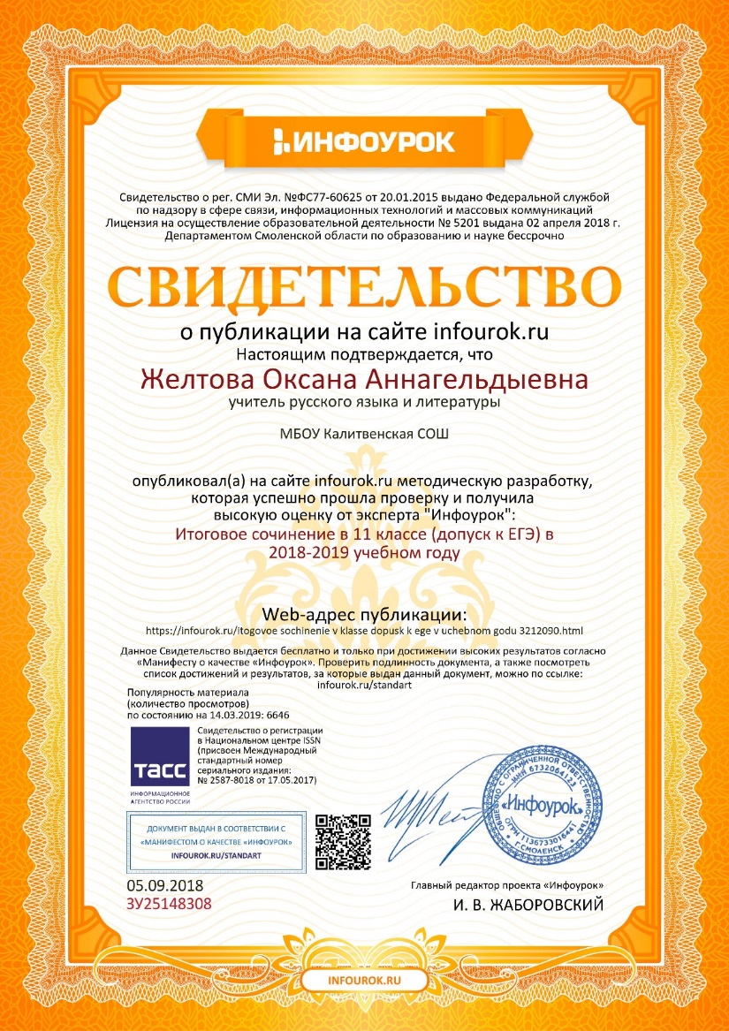
Изложение содержания методической разработки в форме публикации: методические рекомендации, учебно-методическое пособие, методическое пособие, учебное пособие, учебник, монография и др.
Содержание методической разработки изложено в форме электронной публикации на моем учительском сайте
(адрес сайта:
https://infourok.ru/user/zheltova-oksana-annageldievna)

Slide 4
Подтверждение высоких учебных результатов школьников в ходе внутришкольного контроля, независимых диагностических обследований различного уровня, а также ОГЭ (ГИА), ЕГЭ
Учебный год | Класс | Количество обучающихся | Динамика годовых оценок по русскому языку | Динамика годовых оценок по литературе | Динамика годовых оценок по МХК
2014-2015 | 9 | 7 | 3,4 | 3,4 | 4,3
2015-2016 | 10 | 6 | 3,8 | 3,8 | 4,5
2016-2017 | 11 | 6 | 3,8 | 3,8 | 4,5

Slide 5
Подтверждение высоких учебных результатов школьников в ходе внутришкольного контроля, независимых диагностических обследований различного уровня, а также ОГЭ (ГИА), ЕГЭ
Учебный год | Класс | Количество обучающихся | Динамика качества знаний по русскому языку | Динамика качества знаний по литературе | Динамика качества знаний по МХК
2014-2015 | 9 | 7 | 43% | 86% | 100%
2015-2016 | 10 | 6 | 67% | 67% | 100%
2016-2017 | 11 | 6 | 67% | 67% | 100%

Slide 6
Подтверждение высоких учебных результатов школьников в ходе внутришкольного контроля, независимых диагностических обследований различного уровня, а также ОГЭ (ГИА), ЕГЭ
Результаты ГИА (ОГЭ) по русскому языку в 2015-2017 гг. являются удовлетворительными:
Учебный год | Количество обучающихся 9 класса | Качество знаний по результатам ОГЭ (ГИА) по русскому языку
2014-2015 | 7 | 42,8%
2016-2017 | 12 | 50%

Slide 7
Подтверждение высоких учебных результатов школьников в ходе внутришкольного контроля, независимых диагностических обследований различного уровня, а также ОГЭ (ГИА), ЕГЭ
Результаты ЕГЭ по русскому языку в 2012-2017 гг. являются удовлетворительными:
Учебный год | Средний балл по школе | Средний балл по области | Средний балл по России
2011-2012 | 69 | 61,75 | 57,91
2013-2014 | 49,6 | 62,5 | 61,8
2016-2017 | 56,7 | 66,24 | 69,06

Slide 8
Характеристика содержания и результатов реализации образовательной программы внеурочной деятельности по предмету, размещенной в открытом доступе на сайте ОУ и имеющей экспертное заключение профильной кафедры учреждения высшего профессионального образования (по форме, утвержденной областной конкурсной комиссией)
Мною разработана программа внеурочной деятельности по литературе «Золотое слово» для обучающихся 6 класса, которая составлена в соответствии с требованиями Федерального государственного образовательного стандарта.
Наряду с реализацией концепции общекультурного и духовно-нравственного воспитания программа «Золотое слово» выделяет приоритетные направления, среди которых:
* развитие индивидуальных нравственных, эмоциональных, эстетических ценностей ориентаций и качеств личности;
* интеграция предметных областей в формировании целостной картины мира и развитии универсальных учебных действий;
* формирование информационной грамотности современного школьника;
* развитие коммуникативной компетентности;
формирование умения планировать, контролировать и оценивать учебные действия в соответствии с поставленной задачей и условиями ее реализации

Slide 9
Высокие достижения обучающихся в конкурсах, проектах, олимпиадах, в т.ч. дистанционных:
– муниципального уровня;
– регионального уровня;
– федерального уровня
Учебный год | Наименование конкурса | Уровень | Фамилия, имя обучающегося | Класс | Награда
2015-2016 | Международная онлайн-олимпиада «Фоксфорда» | международный | Дорошенко Александра | 8 | Диплом победителя 2 степени
2015-2016 | Открытая российская интернет-олимпиада по русскому языку для школьников | всероссийский | Киреева Екатерина Сафонова Виктория Дорошенко Александра | 6 8 8 | Дипломы победителей 1 степени
2015-2016 | Всероссийская олимпиада «Книга – зеркало жизни» | всероссийский | Дорошенко Александра | 8 | Диплом победителя 2 степени
2015-2016 | Первый международный конкурс «Мириады открытий» | международный | Савченко Максим | 10 | Диплом победителя 3 степени

Slide 10
Высокие достижения обучающихся в конкурсах, проектах, олимпиадах, в т.ч. дистанционных:
– муниципального уровня;
– регионального уровня;
– федерального уровня
Учебный год | Наименование конкурса | Уровень | Фамилия, имя обучающегося | Класс | Награда
2015-2016 | Олимпиада «Весна-2016» | всероссийский | Дорошенко Александра | 8 | Диплом победителя 1 степени
2016-2017 | Международная онлайн-олимпиада «Фоксфорда» по русскому языку | международный | Дорошенко Александра Сафонова Виктория Савченко Максим Краснов Кирилл | 9 9 11 11 | Диплом победителя 1 степени Диплом победителя 1 степени Диплом победителя 1 степени Диплом победителя 2 степени
2016-2017 | Первая всероссийская олимпиада по литературе для 5-7 классов | всероссийский | Савченко Максим | 11 | Диплом победителя 1 степени

Slide 11
Высокие достижения обучающихся в конкурсах, проектах, олимпиадах, в т.ч. дистанционных:
– муниципального уровня;
– регионального уровня;
– федерального уровня
Учебный год | Наименование конкурса | Уровень | Фамилия, имя обучающегося | Класс | Награда
2017-2018 | 2 Международный дистанционный конкурс «Старт» | международный | Лавренко Георгий Беляков Алексей | 5 5 | Диплом победителя 3 степени Диплом победителя 3 степени
2017-2018 | Международная дистанционная олимпиада «Копилка знаний» | международный | Беляков Алексей Шафоростова Анна Дорошенко Алексей | 5 5 5 | Дипломы победителей 1 степени
2018-2019 | Открытая интернет-олимпиада для школьников по русскому языку «Осень 2018» | всероссийский | Киреева Екатерина | 9 | Диплом победителя 2 степени
2018-2019 | Открытая интернет-олимпиада для школьников по русскому языку «Зима 2019» | всероссийский | Шафоростова Анна Резниченко Екатерина | 6 9 | Диплом победителя 3 степени Диплом победителя 3 степени

Slide 12
Участие обучающихся в международных конкурсах и проектах
С 2003 г и по настоящее время я являюсь организатором международной лингвистической олимпиады «Русский Медвежонок - языкознание для всех» во 2-11 классах МБОУ Калитвенской СОШ. Количество участников этой олимпиады ежегодно растет.
Лучшие результаты
Год проведения | Фамилия участника | Класс | Баллы
2017 | Дорошенко Алексей | 5 | 91
2018 | Зорин Максим | 10 | 99
 | Черников Кирилл | 11 | 111

Slide 13

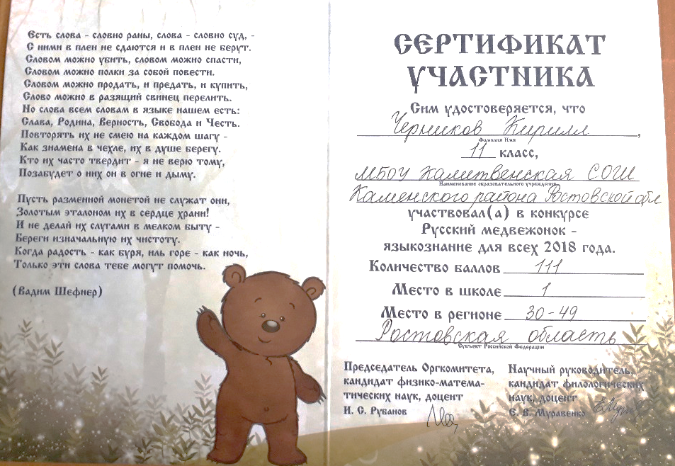
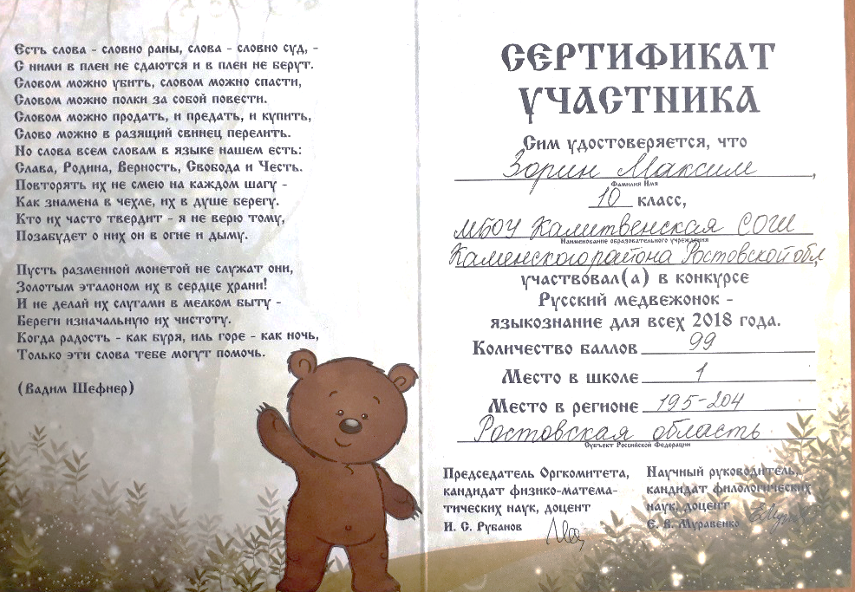
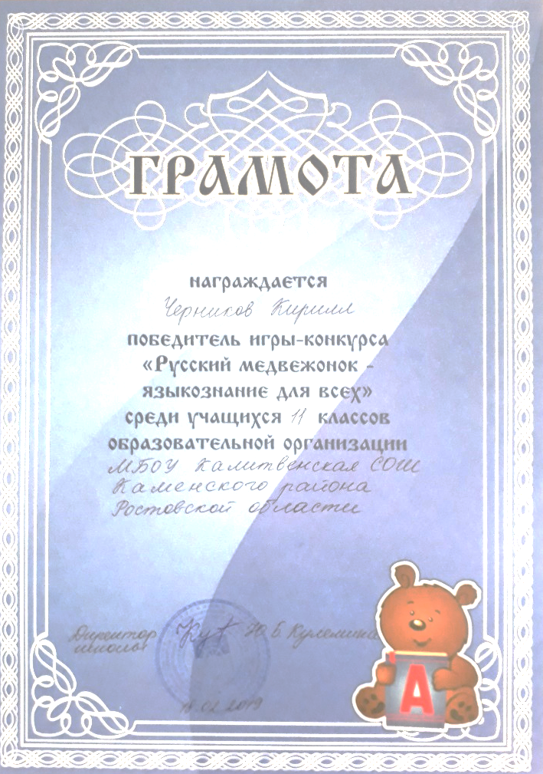

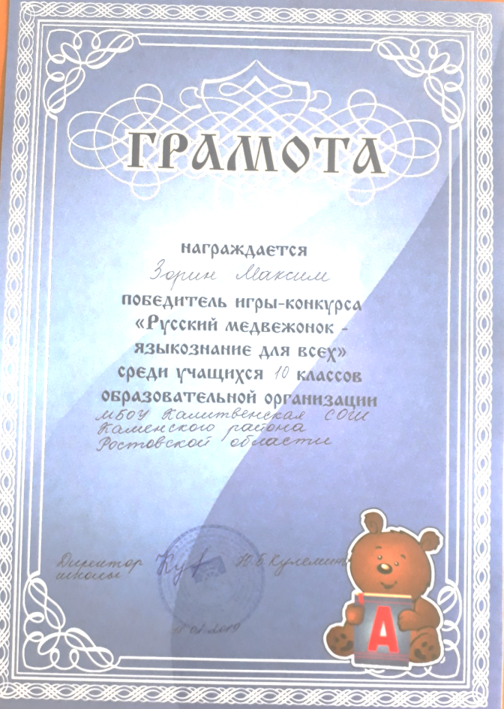

Slide 14



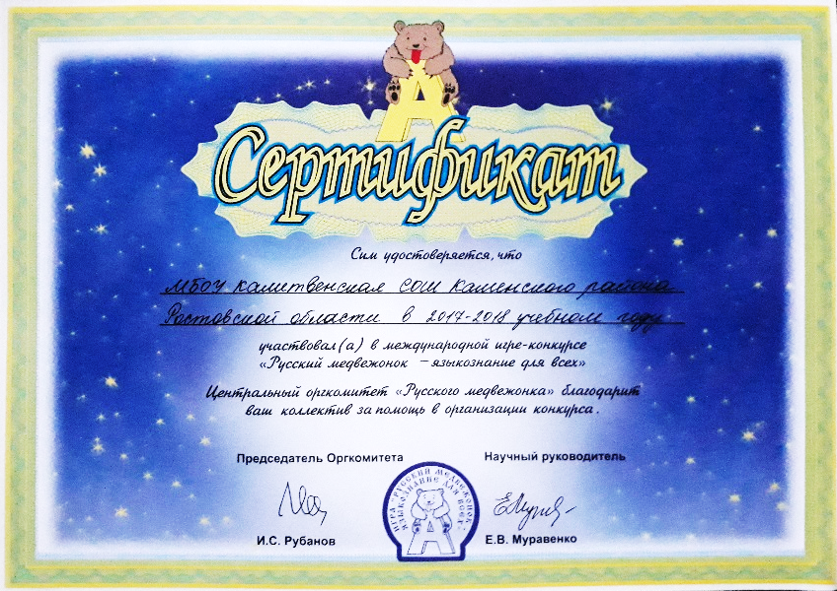
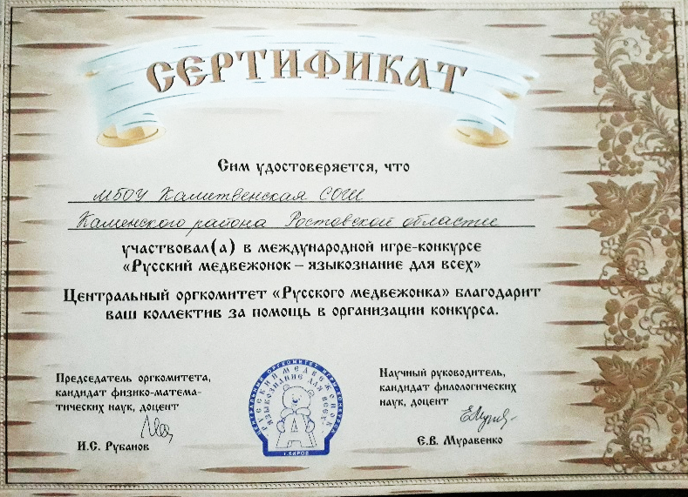
Благодарности учителю

Slide 15
Организация и проведение общешкольных мероприятий
№ | Наименование мероприятия | Год проведения
1 | Торжественная линейка, посвященная 1 сентября | 2015 2016 2017
2 | Концерт, посвященный Дню учителя | 2015 2016
3 | Новогодний праздник | 2016 (старшая ступень) 2017 (средняя ступень) 2018 (средняя ступень)
4 | Праздник «Старый Новый год» | 2017
5 | Концерт, посвященный Дню защитника Отечества | 2014 2015
6 | Концерт, посвященный Международному женскому дню | 2017 2019
7 | Торжественная линейка, посвященная празднику «Последний звонок» | 2015 2016 2017
8 | Выпускной вечер для обучающихся 11 класса | 2014 2017

Slide 16
Работа с одаренными детьми
Наименование конкурса | Год участия | ФИО участников | Класс
Всероссийский конкурс «150 культур Дона». Новые сказки Тихого Дона | 2017 | Лавренко Георгий Груцинова Алина | 5 10
Всероссийский конкурс сочинений «Россия, устремленная в будущее» | 2018 | Груцинова Алина | 10
Всероссийский конкурс детских творческих работ «Игра – это здорово!» | 2018 | Шафоростова Анна | 5
Всероссийский детско-юношеский литературный конкурс «Придумай сказку» | 2019 | Груцинова Алина | 11
Областной конкурс сочинений среди учащихся 11 классов «Почему я хочу работать в органах прокуратуры» | 2019 | Груцинова Алина | 11

Slide 17
Моя система работы по созданию условий безопасной и психологически комфортной образовательной среды, поддерживающей эмоциональное и физическое благополучие каждого ребенка, оценена, прежде всего, самими обучающимися, так как в 2018 году на выборах школьного Уполномоченного по правам детей 89% обучающихся школы проголосовали за мою кандидатуру.

Slide 18
Для реализации инновационного содержания программно-методического комплекса, который я использую в своей деятельности, мною используются такие технологии:
1. Информационно-коммуникационные технологии.
2. Технология "Метод проектов".
3. Технология проблемного обучения.
4. Технология развития критического мышления через чтение и письмо.
5. Кейс-технологии.
6. Игровые технологии.
Я считаю, что выбранные мною технологии обучения эффективны, они содействуют реализации системно – деятельностного подхода в образовании и воспитании.

Slide 19
В своей педагогической деятельности в качестве одного из средств ИКТ я широко использую цифровые образовательные ресурсы.
Русский язык
Справочно-информационный портал «Русский язык» — ГРАМОТА.РУ
http://www.gramota.ru Сайт «Я иду на урок русского языка» и электронная версия газеты «Русский язык»
http://rus.1september.ru Коллекция диктантов по русскому языку Российского общеобразовательного портала
http://language.edu.ru Всероссийская олимпиада школьников по русскому языку
http://ruslit.ioso.ru Конкурс «Русский Медвежонок — языкознание для всех»
http://www.rm.kirov.ru Культура письменной речи
http://yarus.aspu.ru Портал «Русское слово»
http://dic.academic.ru Словари русского языка

Slide 20
В своей педагогической деятельности в качестве одного из средств ИКТ я широко использую цифровые образовательные ресурсы.
Литература.
http://litera.edu.ru Сайт «Я иду на урок литературы» и электронная версия газеты «Литература»
http://lit.1september.ru Всероссийская олимпиада школьников по литературе
http://metlit.nm.ru Методико-литературный сайт «Урок литературы»
http://mlis.fobr.ru Школьная библиотека: произведения, изучаемые в школьном курсе литературы
http://lib.prosv.ru Библиотека русской литературы «Классика.ру»

Slide 21
Повышение квалификации
Название курсов, количество часов | Место , год прохождения
Системно - деятельностный подход в обучении русскому языку и литературе в реализации основных направлений ФГОС , 108 ч | Ростовский институт повышения квалификации и профессиональной переподготовки работников образования, 2015
История русской литературы конца 20 – начала 21 века и особенности ее преподавания в новой школе, 72 ч | ООО Учебный центр «Профессионал» ( г. Москва), 2016
Проектирование содержания обучения русскому языку и литературе в поликультурном образовательном пространстве в условиях реализации ФГОС, 72 ч | Ростовский институт повышения квалификации и профессиональной переподготовки работников образования, 2017

Slide 22
Повышение квалификации
Название курсов, количество часов | Место , год прохождения
Подготовка организаторов пункта проведения ОГЭ, 72 ч | ООО «Международный центр консалтинга и образования «Велес» ( г. Таганрог), 2018
Подготовка обучающихся к ГИА в форме ОГЭ и ЕГЭ по предмету «Русский язык», 108 ч | ООО «Международный центр консалтинга и образования «Велес» ( г. Таганрог), 2018
Технологии и инновационные формы педагогической деятельности учителя (предмет «Русский язык и литература») в рамках ФГОС, 108 ч | ООО «Международный центр консалтинга и образования «Велес» ( г. Таганрог), 2018

Slide 23
Повышение квалификации
Название курсов, количество часов | Место , год прохождения
Разработка урока ИЗО и МХК по технологии активных методов обучения в условиях внедрения ФГОС, 108 ч | АНО ДПО «Мой университет» ( г. Петрозаводск), 2018 г
Организация и проведение сетевых образовательных проектов во внеурочной деятельности в условиях реализации ФГОС, 72 ч | Ростовский институт повышения квалификации и профессиональной переподготовки работников образования, 2018
ФГОС: критериальный подход к оцениванию задания с развернутым ответом участников ОГЭ по русскому языку, 72 ч | Ростовский институт повышения квалификации и профессиональной переподготовки работников образования, 2019

Slide 24
Профессиональная переподготовка
Название диплома, количество часов | Место , год обучения
Методика и педагогика преподавания предмета «Мировая художественная культура», 256 ч | ООО «Международный центр консалтинга и образования «Велес» (г. Таганрог), 2018
Методика и педагогика преподавания предмета «Химия», 256 ч | ООО «Международный центр консалтинга и образования «Велес» (г. Таганрог), 2018
Специальная (коррекционная) педагогика и психология, 512 ч | ООО «Международный центр консалтинга и образования «Велес» (г. Таганрог), 2019

Slide 25
Повышение квалификации в рамках работы по совместительству
Название курсов, количество часов | Место , год прохождения
Обновление содержания и технологии обучения физике в логике ФГОС, 108 ч | Ростовский институт повышения квалификации и профессиональной переподготовки работников образования, 2016
Химия окружающей среды, 108 ч | ООО Учебный центр «Профессионал» (г. Москва), 2017
Технологии и инновационные формы педагогической деятельности учителя (предмет «Технология»). 108 ч | ООО «Международный центр консалтинга и образования «Велес» (г. Таганрог), 2018

Slide 26
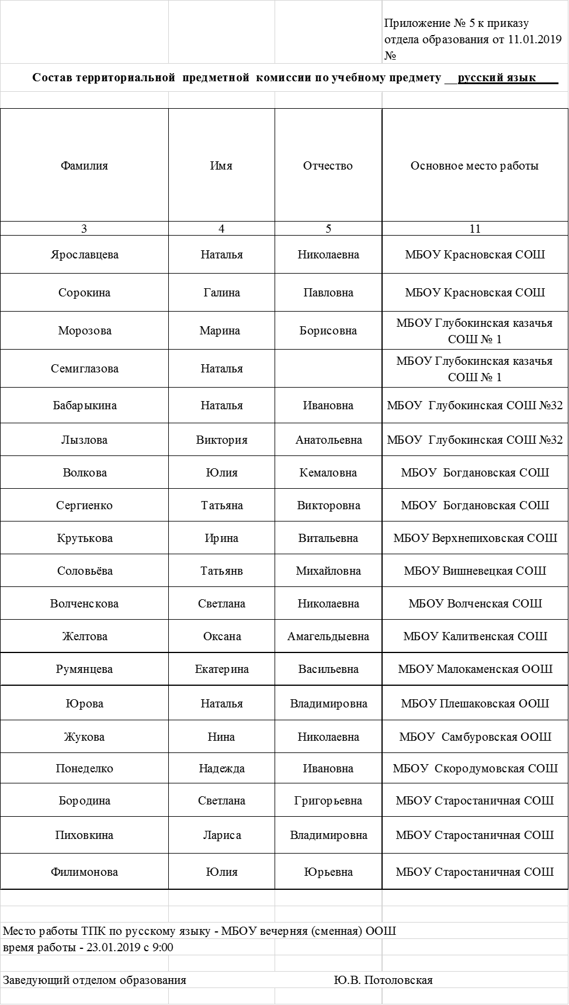
Деятельность педагога в профессиональном экспертном сообществе, подтвержденная документально
С 2016 г. являюсь экспертом по проверке экзаменационных работ обучающихся 9 и 11 классов на ГИА (ОГЭ и ЕГЭ) по русскому языку

Slide 27
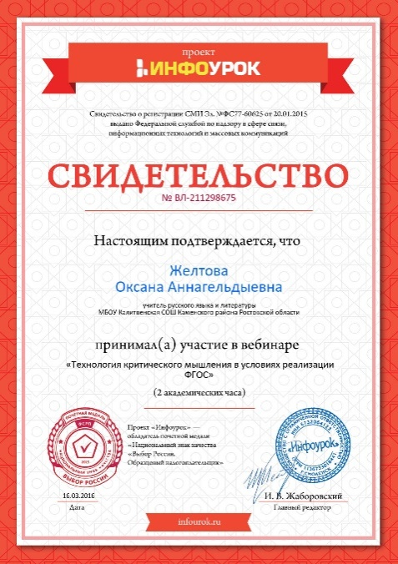
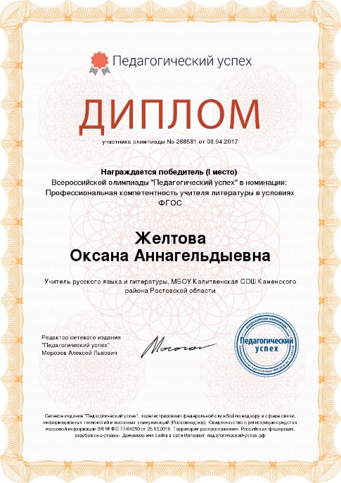
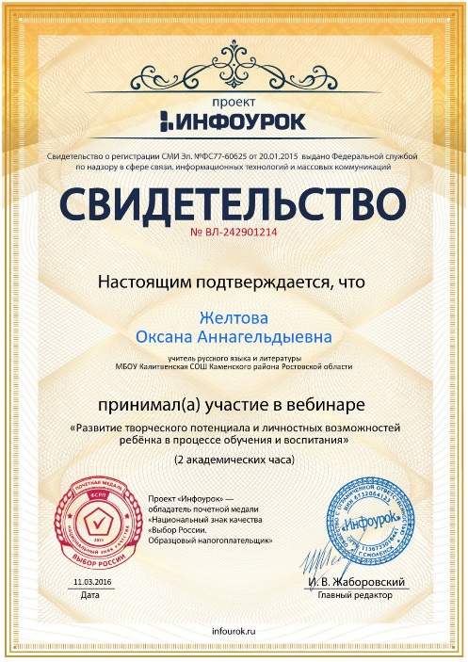
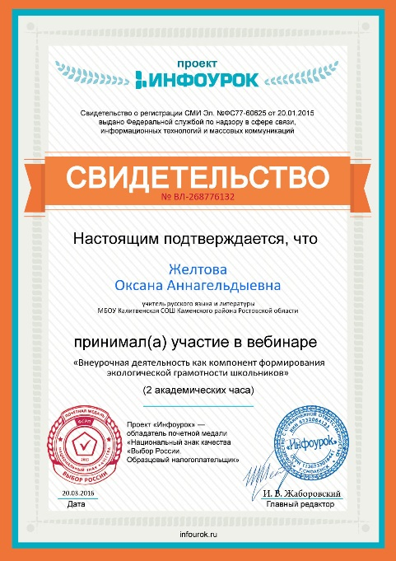
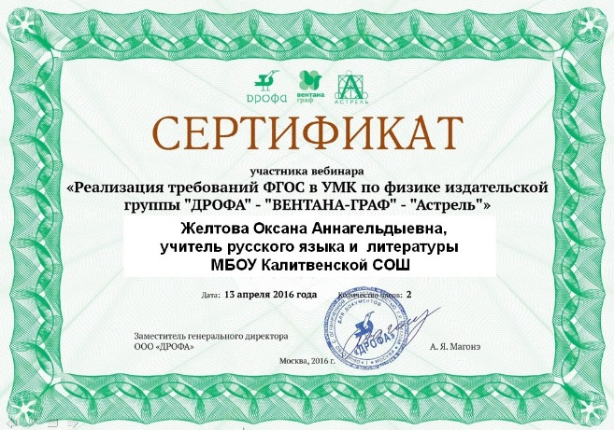
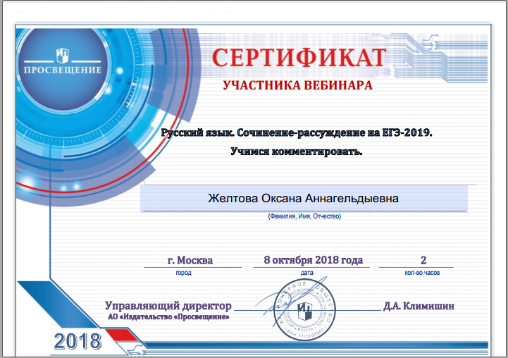
Систематически совершенствую своё педагогическое мастерство посредством участия в научно-практических конференциях, научно-методических семинарах, вебинарах и сетевых сообществах педагогов.

Slide 28
Спасибо
за внимание!

